Slide 1

2026年国考
——申论大纲解读
莫聽穿林打葉聲
何妨吟嘯且徐行
主讲人：安步的公考课堂

Slide 2
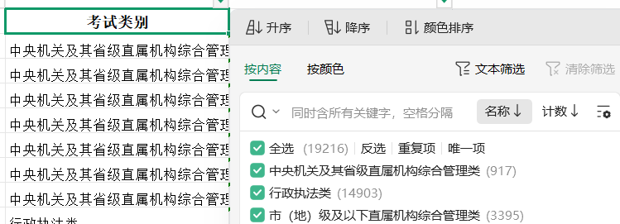
2026年国考申论解读
申论试卷按照中央机关及其省级直属机构综合管理类、市（地）级及以下直属机构综合管理类和行政执法类三类职位，分别命制试题。
——《2026年度考试录用公务员公共科目笔试考试大纲》

Slide 3
2026年国考申论解读
【一】坚持公平公正，对各类报考者一视同仁，试题使用素材具有通用性。
【二】实行分类分级，突出人事相宜，根据不同职位类别、不同层级机关的特点分别设置，以提高测评的科学性精准性。
——《2026年度考试录用公务员公共科目笔试考试大纲》

Slide 4
2026年国考申论解读
【一】坚持公平公正，对各类报考者一视同仁，试题使用素材具有通用性。
【二】实行分类分级，突出人事相宜，根据不同职位类别、不同层级机关的特点分别设置，以提高测评的科学性精准性。
——《2026年度考试录用公务员公共科目笔试考试大纲》

Slide 5
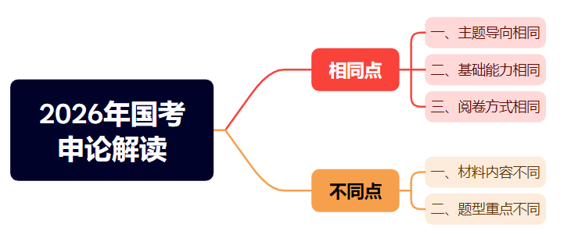

Slide 6
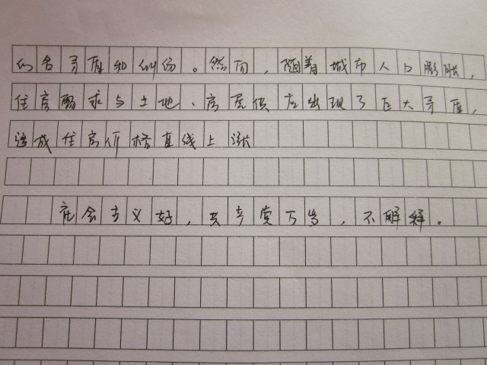
2026年国考申论解读【相同点】
一、主题导向相同

Slide 7
2026年国考申论解读【相同点】
一、主题导向相同
笔试内容突出公务员的ZZ标准和ZZ属性，重点测查用D的创新理论指导分析和解决问题的能力，教育引导报考者自觉做新时代中国特色SHZY思想的坚定信仰者和忠实实践者。
——《2026年度考试录用公务员公共科目笔试考试大纲》

Slide 8
2026年国考申论解读【相同点】
一、主题导向相同
笔试内容突出公务员的ZZ标准和ZZ属性，重点测查用D的创新理论指导分析和解决问题的能力，教育引导报考者自觉做新时代中国特色SHZY思想的坚定信仰者和忠实实践者。
——《2026年度考试录用公务员公共科目笔试考试大纲》

Slide 9
2026年国考申论解读【相同点】
一、主题导向相同
【2025年国考副省】事物的劣势在特定条件下可以转化为优势，这种转化往往有赖于人的主观能动性，请你对此进行深入思考，参考给定资料，联系实际，自选角度，自拟题目，写一篇文章。
【2025年国考市地】给定资料反映了事物间的“互补”关系不是简单的拼合，而是互相作用、互相激发、互相促进的机制。请你对此进行深入思考，联系实际，自选角度，自拟题目，写一篇文章。
【2025年国考执法】请你对“给定资料5”中提到的“为群众办好事”、“让群众感到好办事”、“把群众的事办好”进行深入系统的思考，联系实际，自拟题目，写一篇文章。

Slide 10
2026年国考申论解读【相同点】
一、主题导向相同
【2025年国考副省】事物的劣势在特定条件下可以转化为优势，这种转化往往有赖于人的主观能动性，请你对此进行深入思考，参考给定资料，联系实际，自选角度，自拟题目，写一篇文章。——危机中育先机、变局中开新局（奋斗）
【2025年国考市地】给定资料反映了事物间的“互补”关系不是简单的拼合，而是互相作用、互相激发、互相促进的机制。请你对此进行深入思考，联系实际，自选角度，自拟题目，写一篇文章。
【2025年国考执法】请你对“给定资料5”中提到的“为群众办好事”、“让群众感到好办事”、“把群众的事办好”进行深入系统的思考，联系实际，自拟题目，写一篇文章。

Slide 11
2026年国考申论解读【相同点】
一、主题导向相同
【2025年国考副省】事物的劣势在特定条件下可以转化为优势，这种转化往往有赖于人的主观能动性，请你对此进行深入思考，参考给定资料，联系实际，自选角度，自拟题目，写一篇文章。——危机中育先机、变局中开新局（奋斗）
【2025年国考市地】给定资料反映了事物间的“互补”关系不是简单的拼合，而是互相作用、互相激发、互相促进的机制。请你对此进行深入思考，联系实际，自选角度，自拟题目，写一篇文章。——两山论、共建共治共享
【2025年国考执法】请你对“给定资料5”中提到的“为群众办好事”、“让群众感到好办事”、“把群众的事办好”进行深入系统的思考，联系实际，自拟题目，写一篇文章。

Slide 12
2026年国考申论解读【相同点】
一、主题导向相同
【2025年国考副省】事物的劣势在特定条件下可以转化为优势，这种转化往往有赖于人的主观能动性，请你对此进行深入思考，参考给定资料，联系实际，自选角度，自拟题目，写一篇文章。——危机中育先机、变局中开新局（奋斗）
【2025年国考市地】给定资料反映了事物间的“互补”关系不是简单的拼合，而是互相作用、互相激发、互相促进的机制。请你对此进行深入思考，联系实际，自选角度，自拟题目，写一篇文章。——两山论、共建共治共享
【2025年国考执法】请你对“给定资料5”中提到的“为群众办好事”、“让群众感到好办事”、“把群众的事办好”进行深入系统的思考，联系实际，自拟题目，写一篇文章。
——民生无小事、枝叶总关情

Slide 13
2026年国考申论解读【相同点】
一、主题导向相同
【2025年广东】ZSJ指出，“新质生产力的显著特点是创新”，“必须继续做好创新这篇大文章，推动新质生产力加快发展”。请结合给定材料，联系实际，围绕广东“继续做好创新这篇大文章”进行深入思考，自拟题目，撰写一篇议论文。
【2025年江苏】请根据“给定资料7”中ZSJ“要着力激发全民族文化创新创造活力”的重要指示，围绕“文化创新赋能新质生产力，文化创造助力奋进新征程”这一主题，写一篇文章。
【上海市考】结合XZX《贯彻司法工作的正确方向》的讲话，围绕“群众路线和美好生活”这一主题，写一篇文章。

Slide 14
2026年国考申论解读【相同点】
一、主题导向相同
笔试内容突出公务员的ZZ标准和ZZ属性，重点测查用D的创新理论指导分析和解决问题的能力，教育引导报考者自觉做新时代中国特色SHZY思想的坚定信仰者和忠实实践者。
——《2026年度考试录用公务员公共科目笔试考试大纲》

Slide 15

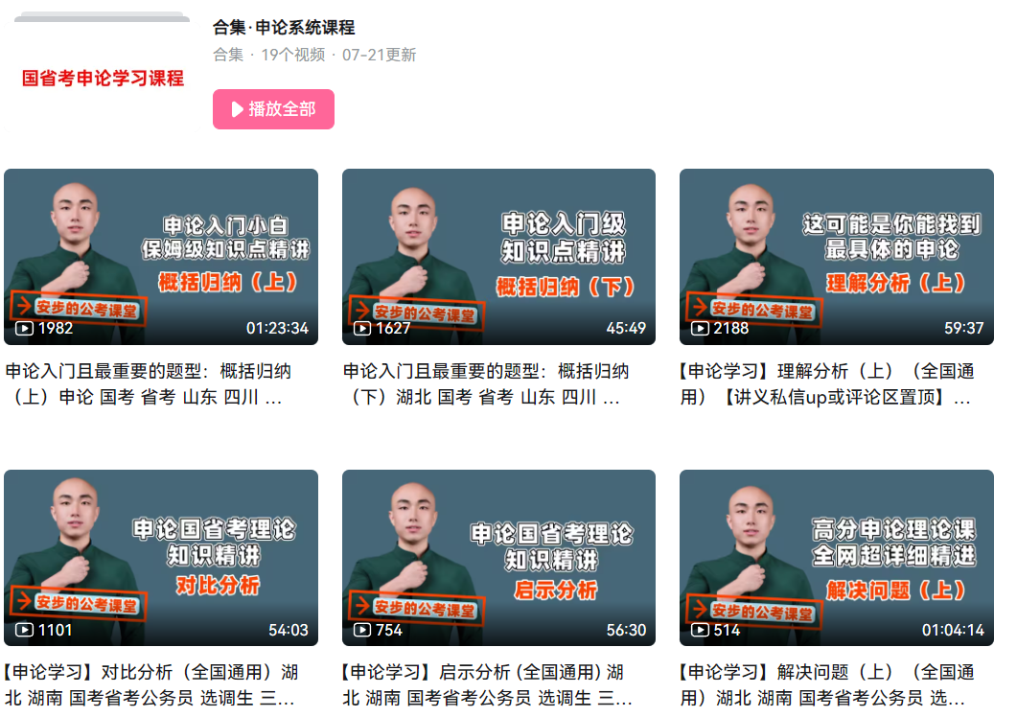


Slide 17
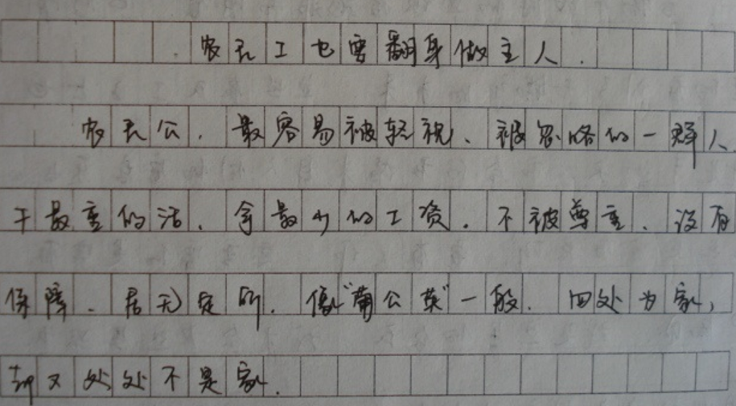
2026年国考申论解读【相同点】
二、基础能力相同

Slide 18
2026年国考申论解读【相同点】
二、基础能力相同
（一）中央机关及其省级直属机构综合管理类职位。主要测查报考者的阅读理解能力、综合分析能力、提出和解决问题能力、文字表达能力。
（二）市（地）级及以下直属机构综合管理类职位。主要测查报考者的阅读理解能力、贯彻执行能力、解决问题能力和文字表达能力。
（三）行政执法类职位。主要测查报考者的阅读理解能力、依法办事能力、公共服务能力和文字表达能力。
——《2026年度考试录用公务员公共科目笔试考试大纲》

Slide 19
2026年国考申论解读【相同点】
二、基础能力相同
（一）中央机关及其省级直属机构综合管理类职位。主要测查报考者的阅读理解能力、综合分析能力、提出和解决问题能力、文字表达能力。
（二）市（地）级及以下直属机构综合管理类职位。主要测查报考者的阅读理解能力、贯彻执行能力、解决问题能力和文字表达能力。
（三）行政执法类职位。主要测查报考者的阅读理解能力、依法办事能力、公共服务能力和文字表达能力。
——《2026年度考试录用公务员公共科目笔试考试大纲》

Slide 20
2026年国考申论解读【相同点】
二、基础能力相同
阅读理解=》文字表达

Slide 21
2026年国考申论解读【相同点】
二、基础能力相同
阅读理解=》文字表达
会抄材料！！！

Slide 22
2026年国考申论解读【相同点】
二、基础能力相同
【材料节选1】中午下班后，指导组来到了公司食堂，看到食堂菜品种类丰富，员工可以自由取餐，有些员工吃完后餐盘里还剩下不少饭菜，最后和牛奶盒，饮料瓶等食品包装一起扔进了垃圾桶。指导组还发现食堂门口设立了“无废工厂”宣传橱窗，走近一看，上面仅张贴了一份关于建设“无废工厂”的文件，没有其他宣传材料，也没有看到宣传橱窗前有人停留。橱窗上的玻璃蒙着灰尘，显然很久没有人打理了。

Slide 23
2026年国考申论解读【相同点】
二、基础能力相同
【材料节选1】中午下班后，指导组来到了公司食堂，看到食堂菜品种类丰富，员工可以自由取餐，有些员工吃完后餐盘里还剩下不少饭菜，最后和牛奶盒，饮料瓶等食品包装一起扔进了垃圾桶。指导组还发现食堂门口设立了“无废工厂”宣传橱窗，走近一看，上面仅张贴了一份关于建设“无废工厂”的文件，没有其他宣传材料，也没有看到宣传橱窗前有人停留。橱窗上的玻璃蒙着灰尘，显然很久没有人打理了。
【无废理念宣传不到位】
=》【绿色发展方式】

Slide 24
2026年国考申论解读【相同点】
二、基础能力相同
【材料节选2】这是Z市东郊一处工地宿舍，其中一间，十几平方米的空间里摆放了5张架子床，10人居住。刘某夫妻就住在这个简易房里。这个工棚里住了9位男性，只有他媳妇一个女人。 这间简易房里面有一张看不清内容的床面用大床单遮着，床下是两双拖鞋，男女各一双。里面的人担心晚上起风帘子“跑光”，所以中间留出的缝隙也夹上了几个塑料夹子，外面几个光膀子大汉胡乱地睡着。此刻，有些情绪需要克制，因为帘子里躺着一对小夫妻。。。

Slide 25
2026年国考申论解读【相同点】
二、基础能力相同
【材料节选2】这是Z市东郊一处工地宿舍，其中一间，十几平方米的空间里摆放了5张架子床，10人居住。刘某夫妻就住在这个简易房里。这个工棚里住了9位男性，只有他媳妇一个女人。 这间简易房里面有一张看不清内容的床面用大床单遮着，床下是两双拖鞋，男女各一双。里面的人担心晚上起风帘子“跑光”，所以中间留出的缝隙也夹上了几个塑料夹子，外面几个光膀子大汉胡乱地睡着。此刻，有些情绪需要克制，因为帘子里躺着一对小夫妻。。。
【务工人员居住环境差】
=》【发展不平衡不充分】

Slide 26
2026年国考申论解读【相同点】
二、基础能力相同
阅读理解=》文字表达
会抄材料！！！
【透视现象归纳总结实质】

Slide 27


Slide 29
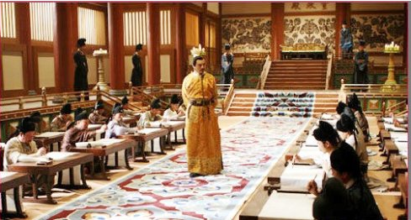
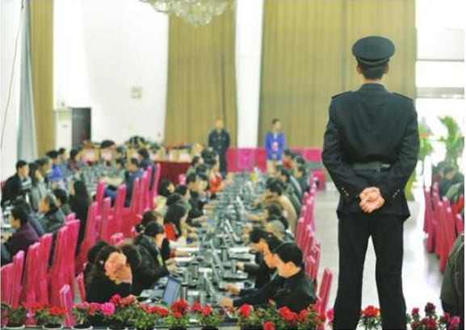
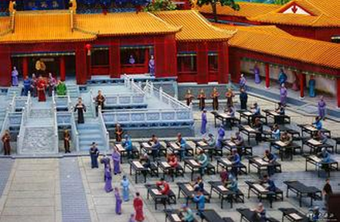
2026年国考申论解读【相同点】
三、阅卷方式相同
实际上的
你以为的

Slide 30
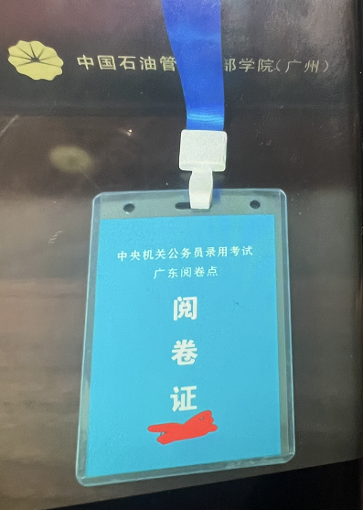
2026年国考申论解读【相同点】
三、阅卷方式相同
【国考阅卷现场节选】“给定资料1”，对调研组的调研材料，从成绩、问题和建议三方面进行概述。（15分）要求：（1）准确、全面；（2）恰当提炼，条理清晰；（3）不超过350字。
阅卷规则——
1.本题按照三个基本点给分：成绩、问题、建议。每点5分，共15分。
2.每个基本点里面有若干具体信息，具体见参考要点。
3.不按成绩、问题、建议分步骤概述，给分也不超过5分。
4.答题要点根据表述情况酌情给分，同义表达也可给分。
参考要点——
成绩方面：智能制造发展快、试点有序推进、政策完备、传统改造动力强、基础扎实、成立了研究机构、协会等。诸如此类表达视为成绩，每答到一个信息点可给1分。但是成绩方面总分不超过5分。

Slide 31
2026年国考申论解读【相同点】
三、阅卷方式相同
原则一：要点完整
原则二：逻辑合理

Slide 32
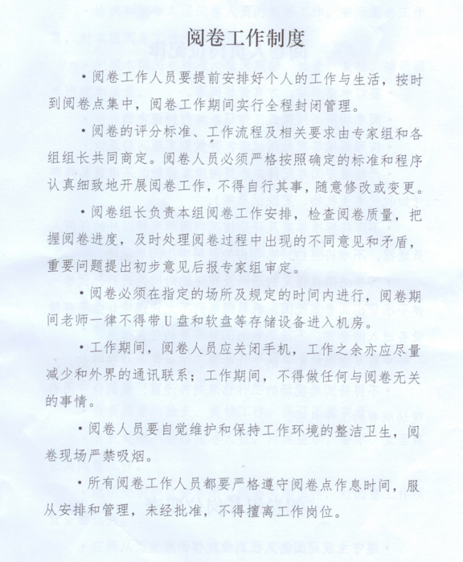
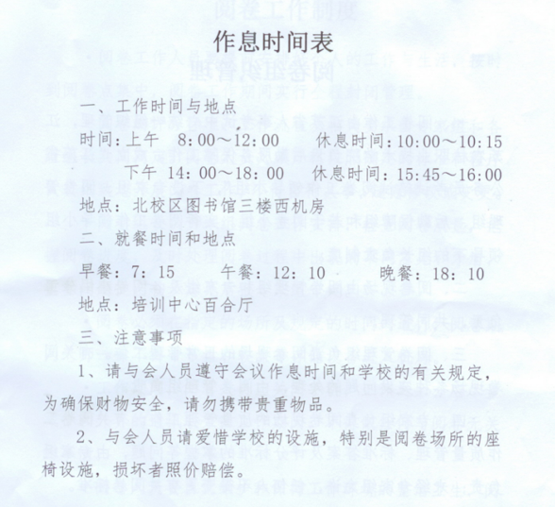
2026年国考申论解读【相同点】

Slide 33
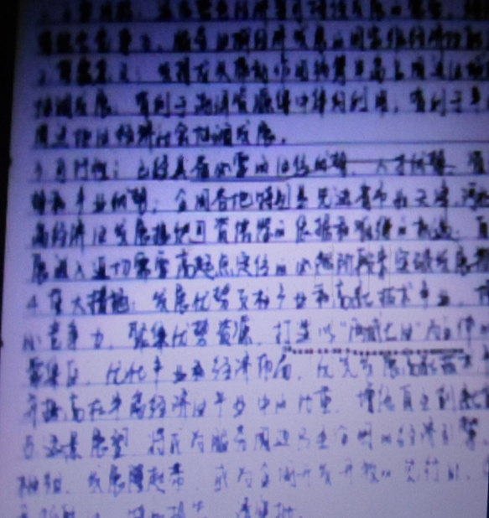
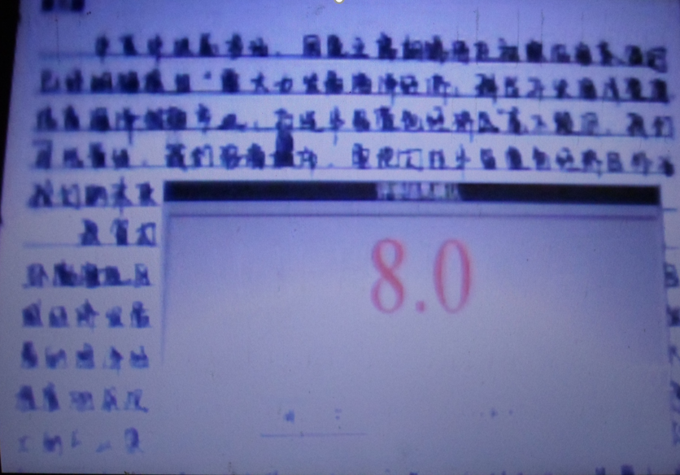
2026年国考申论解读【相同点】
三、阅卷方式相同

Slide 34
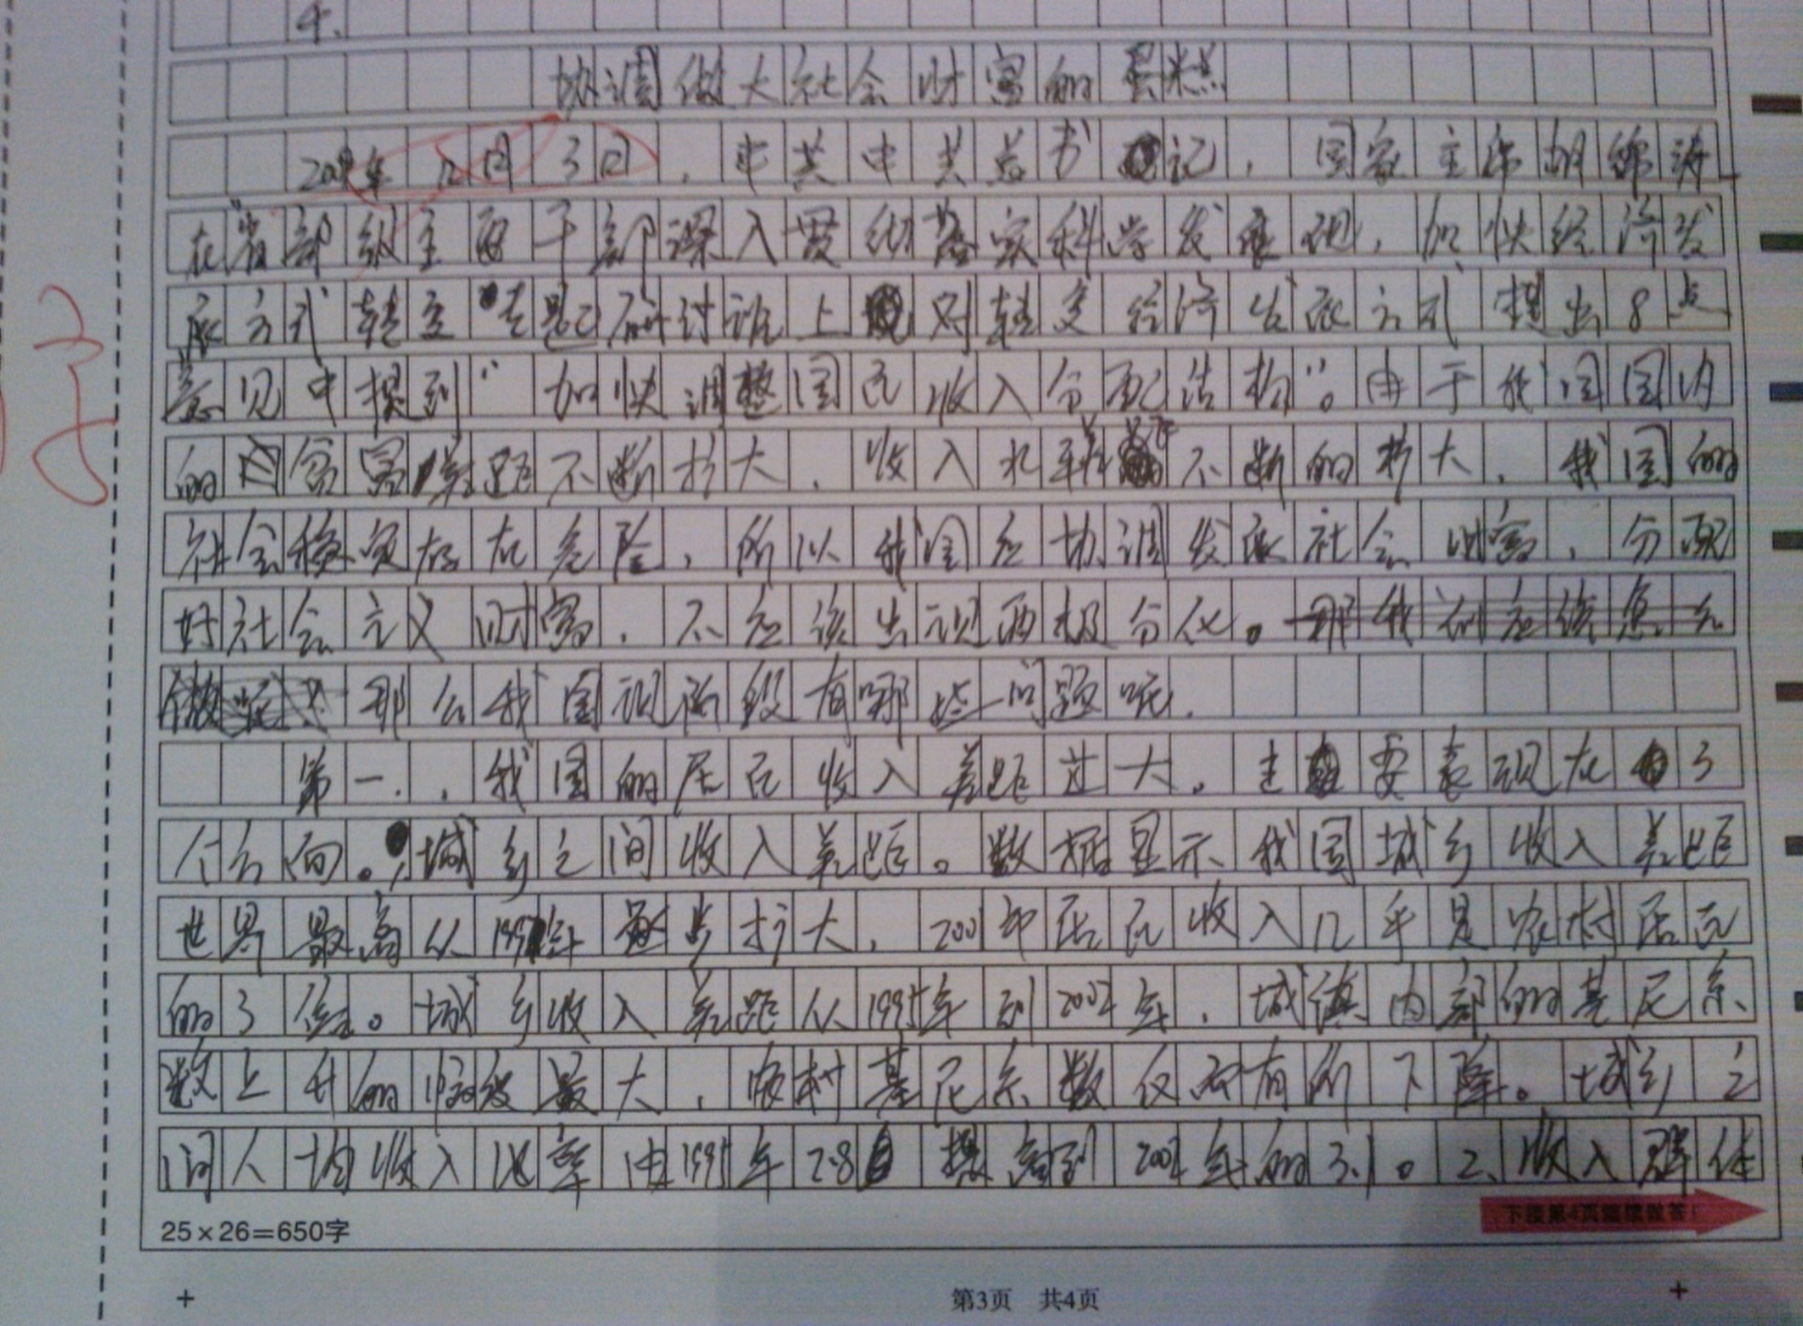
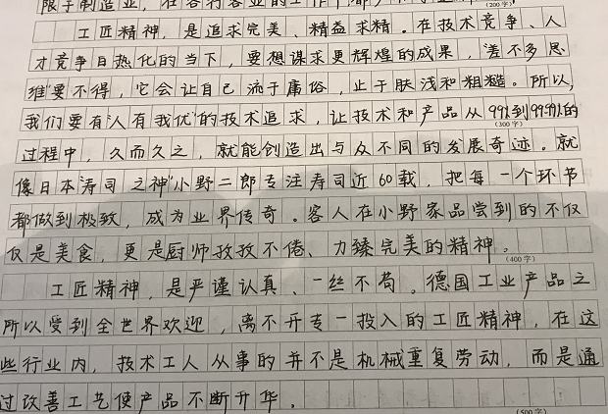

Slide 35
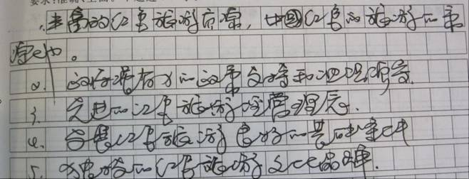

Slide 36
2026年国考申论解读【相同点】
三、阅卷方式相同
原则一：要点完整
原则二：逻辑合理
原则三：卷面整洁

Slide 38
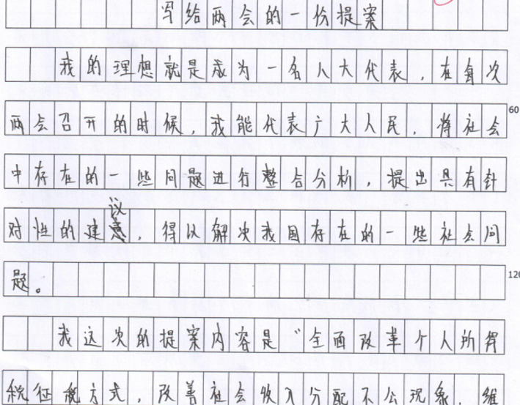
2026年国考申论解读【不同点】
一、材料内容不同

Slide 39
2026年国考申论解读【不同点】
一、材料内容不同
考试年份 | 给定资料内容主题
2025副省 | 发挥主观能动性将劣势转为优势
2025市地 | 事物之间的互补
2025执法 | 为群众办好事、让群众好办事、把群众事办好
2024副省 | 挖掘旧事物焕发新价值
2024市地 | 承担共同责任
2024执法 | 执法的“利”“理”“力”
2023副省 | 流动与新生
2023市地 | 追求长期价值
2023执法

Slide 40
2026年国考申论解读【不同点】
一、材料内容不同
副省材料内容：宏观层面国家方向

Slide 41
2026年国考申论解读【不同点】
一、材料内容不同
考试年份 | 给定资料内容主题
2025副省 | 发挥主观能动性将劣势转为优势
2025市地 | 事物之间的互补
2025执法 | 为群众办好事、让群众好办事、把群众事办好
2024副省 | 挖掘旧事物焕发新价值
2024市地 | 承担共同责任
2024执法 | 执法的“利”“理”“力”
2023副省 | 流动与新生
2023市地 | 追求长期价值
2023执法

Slide 42
2026年国考申论解读【不同点】
一、材料内容不同
副省材料内容：宏观层面国家方向
市地材料内容：思想理念指导发展

Slide 43
2026年国考申论解读【不同点】
一、材料内容不同
考试年份 | 给定资料内容主题
2025副省 | 发挥主观能动性将劣势转为优势
2025市地 | 事物之间的互补
2025执法 | 为群众办好事、让群众好办事、把群众事办好
2024副省 | 挖掘旧事物焕发新价值
2024市地 | 承担共同责任
2024执法 | 执法的“利”“理”“力”
2023副省 | 流动与新生
2023市地 | 追求长期价值
2023执法

Slide 44
2026年国考申论解读【不同点】
一、材料内容不同
副省材料内容：宏观层面国家方向
市地材料内容：思想理念指导发展
执法材料内容：基层视角落地实践

Slide 45
2026年国考申论解读【不同点】
一、材料内容不同
副省级重点看——高质量发展、中国式现代化等方向性内容
市地级重点看——新发展理念、新质生产力等思想性内容
执法卷重点看——依法行政、为民服务、社会治理等基层内容

Slide 46




2026年国考申论解读【不同点】
一、材料内容不同
点开安步的公考课堂头像
每日伴读伴你上岸！！！

Slide 47
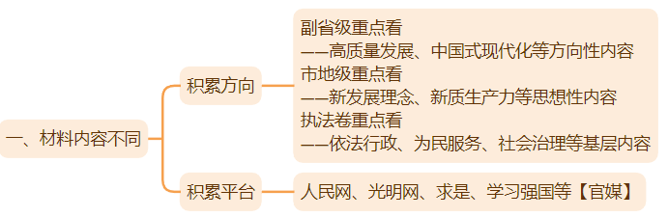
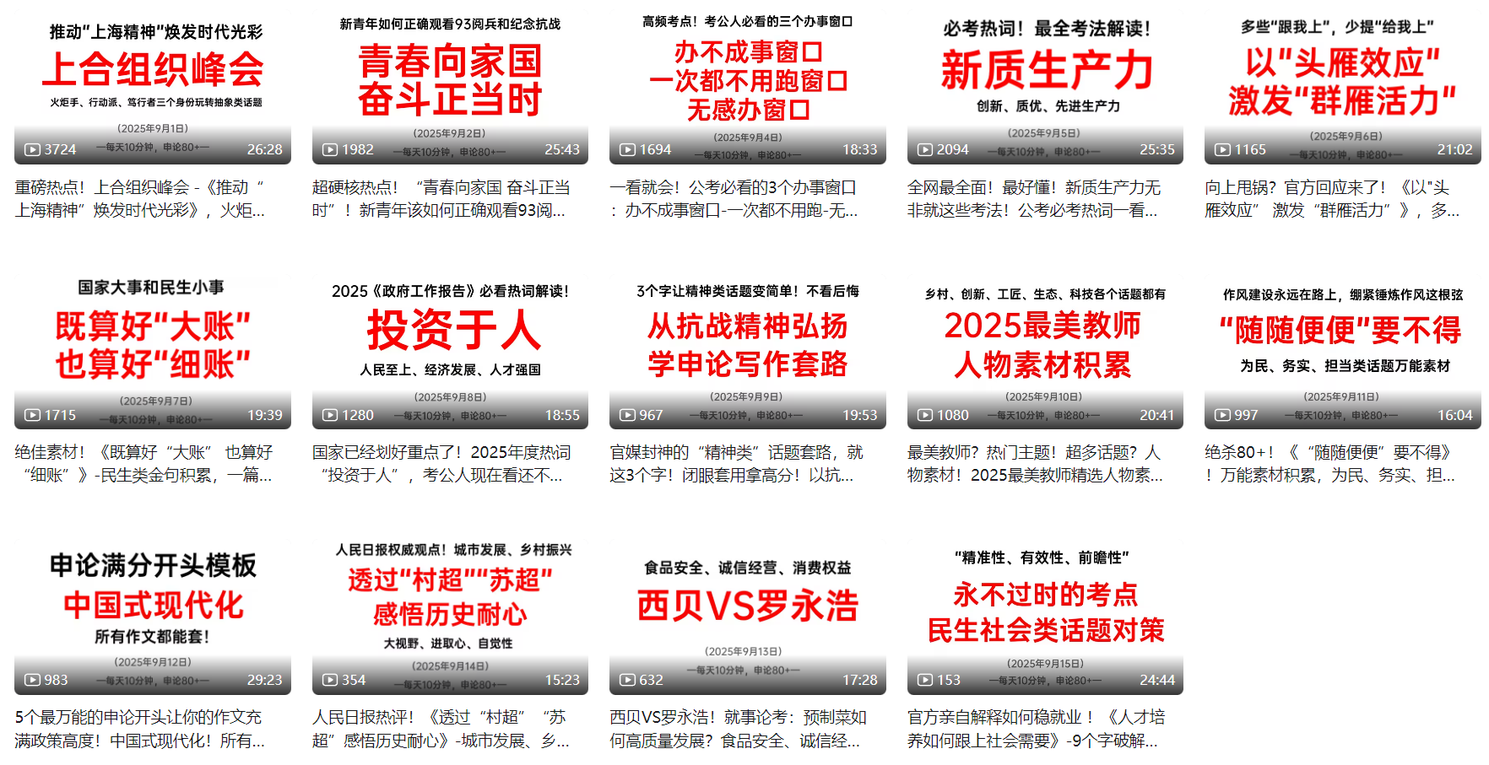
点开安步的公考课堂头像
每日伴读伴你上岸！！！

Slide 49
2026年国考申论解读【不同点】
二、题型重点不同
考试年份 | 第一题 | 第二题 | 第三题 | 第四题 | 第五题
2025副省 | 概括归纳 | 综合分析 | 公文写作 | 解决问题 | 文章写作
2025市地 | 概括归纳 | 概括归纳 | 解决问题 | 公文写作 | 文章写作
2025执法 | 概括归纳 | 概括归纳 | 公文写作 | 公文写作 | 文章写作
2024副省 | 综合分析 | 概括归纳 | 解决问题 | 公文写作 | 文章写作
2024市地 | 概括归纳 | 概括归纳 | 公文写作 | 解决问题 | 文章写作
2024执法 | 概括归纳 | 概括归纳 | 公文写作 | 解决问题 | 文章写作
2023副省 | 概括归纳 | 综合分析 | 公文写作 | 公文写作 | 文章写作
2023市地 | 概括归纳 | 公文写作 | 解决问题 | 公文写作 | 文章写作
2023执法 | 概括归纳 | 公文写作 | 公文写作 | 公文写作 | 文章写作

Slide 50
2026年国考申论解读【不同点】
二、题型重点不同
副省级较为均衡，侧重综合分析类题型——
【2025年国考副省】请根据“给定资料2”，谈谈你对划线句子“只有慢慢发展，慢慢成熟，蓦然回首才会发现：不是产业，竟是产业”的理解。
【2024年国考副省】“给定材料3”中提到，小李感觉自己陷入了“两难”境地。请分析小李产生这种心态的原因，并提出走出这种困境的对策。

Slide 51
2026年国考申论解读【不同点】
二、题型重点不同
考试年份 | 第一题 | 第二题 | 第三题 | 第四题 | 第五题
2025副省 | 概括归纳 | 综合分析 | 公文写作 | 解决问题 | 文章写作
2025市地 | 概括归纳 | 概括归纳 | 解决问题 | 公文写作 | 文章写作
2025执法 | 概括归纳 | 概括归纳 | 公文写作 | 公文写作 | 文章写作
2024副省 | 综合分析 | 概括归纳 | 解决问题 | 公文写作 | 文章写作
2024市地 | 概括归纳 | 概括归纳 | 公文写作 | 解决问题 | 文章写作
2024执法 | 概括归纳 | 概括归纳 | 公文写作 | 解决问题 | 文章写作
2023副省 | 概括归纳 | 综合分析 | 公文写作 | 公文写作 | 文章写作
2023市地 | 概括归纳 | 公文写作 | 解决问题 | 公文写作 | 文章写作
2023执法 | 概括归纳 | 公文写作 | 公文写作 | 公文写作 | 文章写作

Slide 52
2026年国考申论解读【不同点】
二、题型重点不同
市地、执法偏爱考察公文写作类题型——
【2025年国考执法】“给定资料4”中的指导组完成现场指导后，拟向西瑞药业负责人当面谈话反馈。请你根据“给定资料4”，拟写一份谈话内容提纲。
【2025年国考市地】假如你是S市政协委员，准备提交一份“关于助推‘元科普’，促进科普与科研共发展”的提案。请根据“给定资料4”，拟写“提案案由”和“建议”两部分的内容。

Slide 53
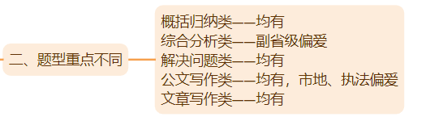

Slide 54
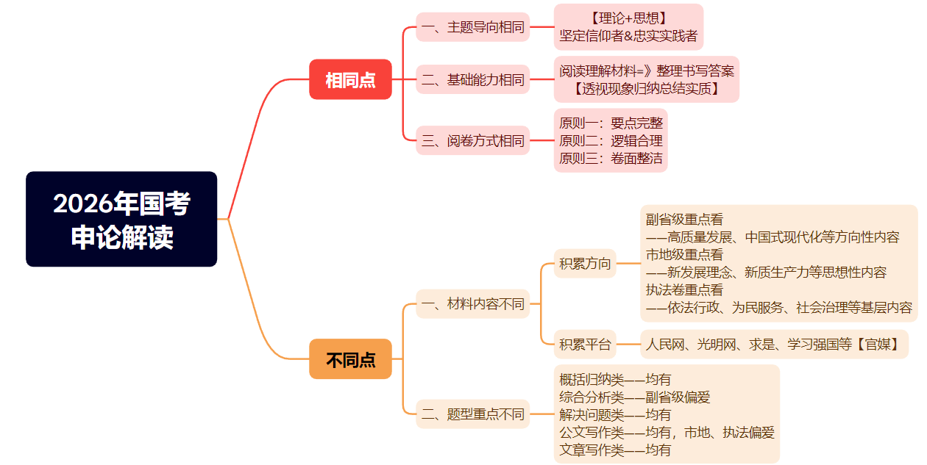

Slide 55



